Slide 1


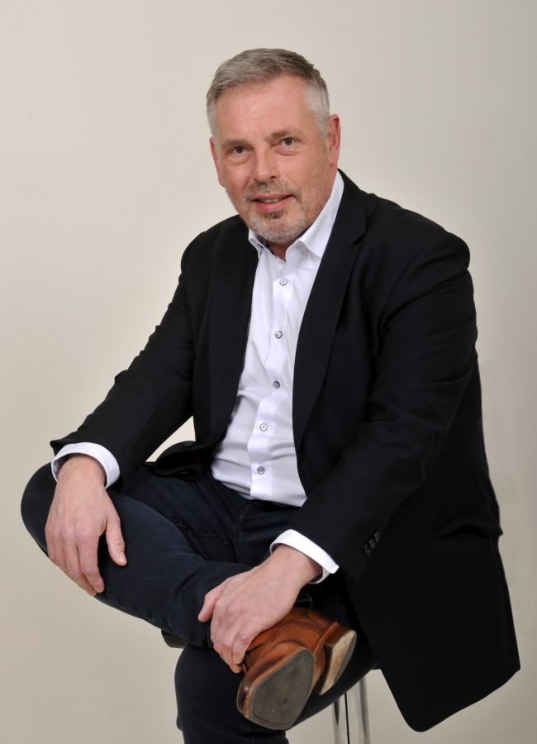
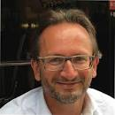
Wie zijn wij?
Felloo Dental – Hendrik de Jonge
Hersense – Leendert Joosse

Slide 2
Ervaring Felloo Dental
150+
Dental klanten
70+
Medewerkers
>95%
Score op normtijd SLA
24/7
Servicedesk
8.9
Klantscore
20
Jaar specialist in de
dentale markt

Slide 3
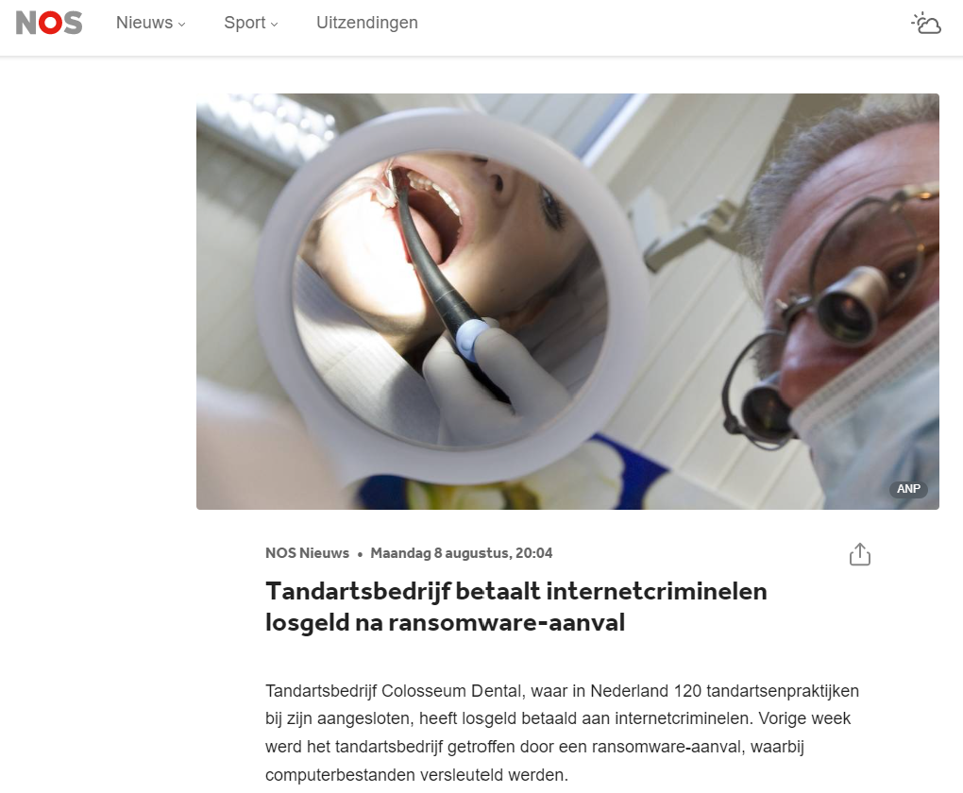
Waarom?
Ontvlechting VU en ACTA
Snel schakelen
Cyber Security

Slide 4



Wat gaan we doen?
WERKPLEKKEN
TELEFONIE
PRINTING
Dit geldt voor alle SBT locaties.
SOFTWARE ONDERSTEUNING
BEVEILIGING

Slide 5
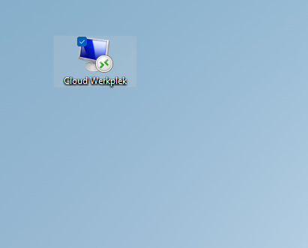
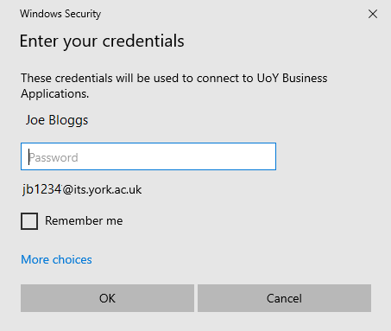
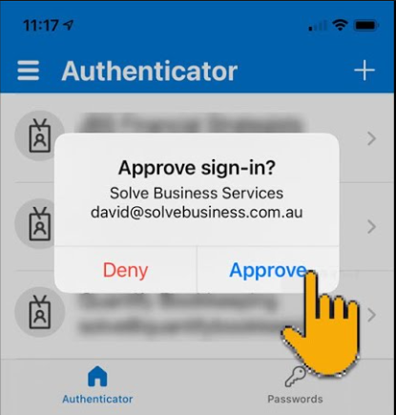
Cloud werkomgeving

Slide 6
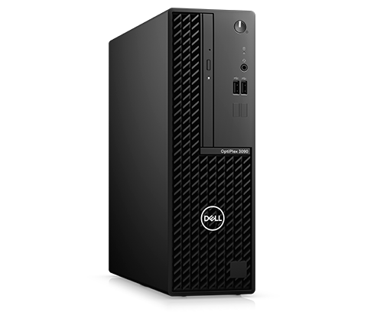
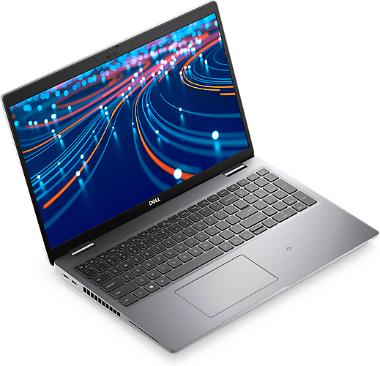
Apparatuur IT
Desktops - Dell
Laptops - Dell
Docking Stations - Dell
Printer - Brother

Slide 7
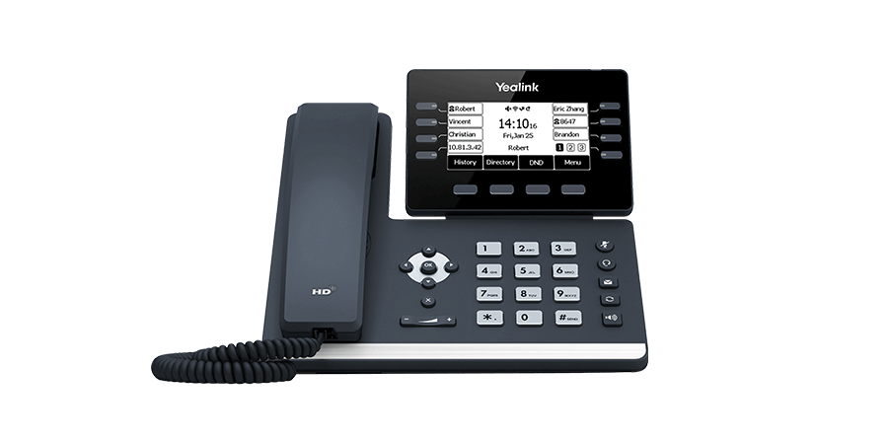
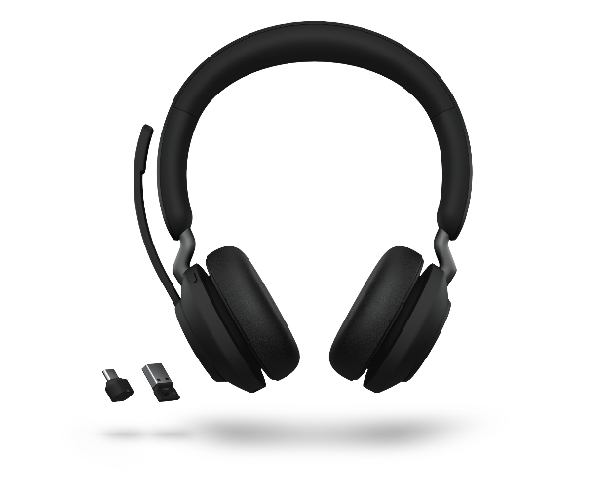
Apparatuur Telefonie
Telefoons – Yealink
Headsets - Jabra

Slide 8


Wanneer gaat dit gebeuren?
9-2022:
Start project
13-2-23:
Livegang
11/12-22: Testen Proof of Concept
Nu:
Inrichten

Slide 9
Hoe onderhouden we contact?
Voor vragen kun je terecht bij:
Marcel Hartsema (m.hartsema@felloo.nl; 088-2002474)
Leendert Joosse (leendert@hersense.nl; 06-38537285)
Sylvana Star
Wim Wigmans
Nog 2 update sessies worden nog gepland met jullie
Klankbordgroep

Slide 10
Vragen?

